Slide 1
МУНИЦИПАЛЬНОЕ АВТОНОМНОЕ ДОШКОЛЬНОЕ ОБРАЗОВАТЕЛЬНОЕ УЧРЕЖДЕНИЕ
ДЕТСКИЙ САД №223
СОЗВЕЗДИЕ ТАЛАНТОВ
ПОСТАНОВКА “ОТОМСТИЛА”
Наша команда: Лучики
Педагоги: Кудрякова Е. В., воспитатель,
Гущина С. А. , учитель-логопед

Slide 2
ТЕАТР -
это удивительное место, где оживают истории и персонажи. В нём смешиваются искусство, эмоции и красивая игра.

Slide 3
ЦЕЛЬ
ЗАДАЧИ
ознакомить детей с различными видами театров;
приобщить детей к театральной культуре;
развить навыки командной работы и коммуникации через совместные театральные игры;
привлечь детей к активной творческой жизни, предоставить им возможность проявить себя, раскрыть свои таланты.
Познакомить детей с театром, развить их творческие способности через участие в театрализованных поставках.

Slide 4
РЕБЯТА ПОБЫВАЛИ
в пальчиковом театре
в настольном театре
в кукольном театре
в театре ложек
в стендовом театре

Slide 5
ПАЛЬЧИКОВЫЙ ТЕАТР
БИЛЕТЫ

Slide 6
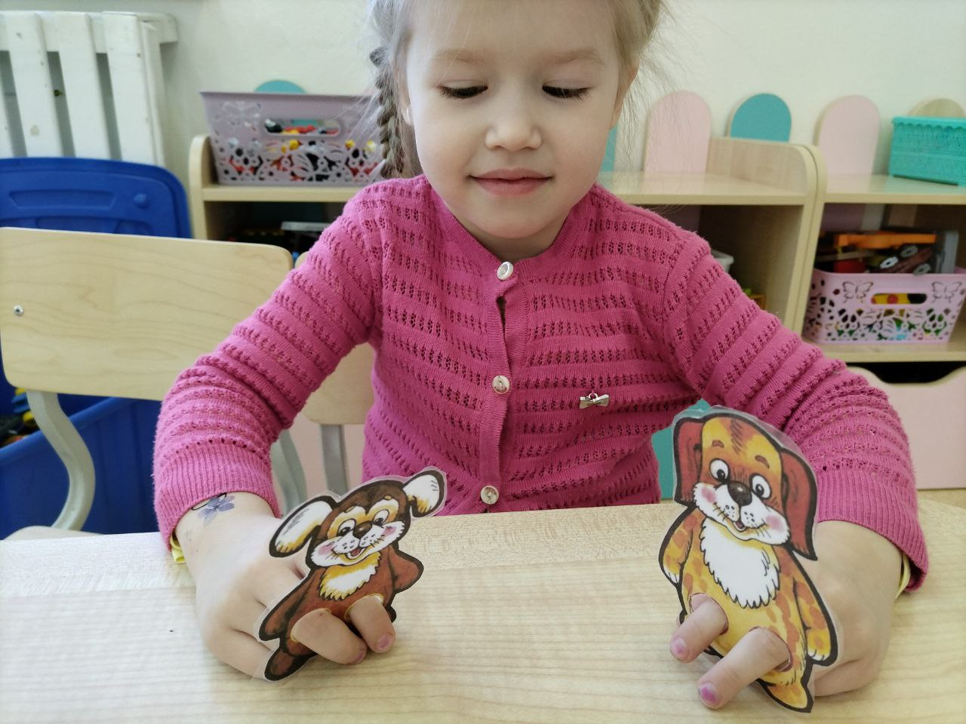

Slide 7
КУКОЛЬНЫЙ ТЕАТР

Slide 9
НАСТОЛЬНЫЙ ТЕАТР

Slide 11
ТЕАТР ЛОЖЕК

Slide 13
ПРЕДМЕТНЫЙ ТЕАТР

Slide 15
СТЕНДОВЫЙ ТЕАТР

Slide 17
ПОСЛЕ УВЛЕКАТЕЛЬНОГО ИЗУЧЕНИЯ ВСЕХ ВИДОВ ТЕАТРОВ, МЫ С РЕБЯТАМИ РЕШИЛИ ОСВОИТЬ СВОЮ ТЕАТРАЛЬНУЮ ПОСТАНОВКУ. МЫ ВЫБРАЛИ РАССКАЗ В. А. ОСЕЕВОЙ “ОТОМСТИЛА”

Slide 19
МУНИЦИПАЛЬНОЕ АВТОНОМНОЕ ДОШКОЛЬНОЕ ОБРАЗОВАТЕЛЬНОЕ УЧРЕЖДЕНИЕ
ДЕТСКИЙ САД №223
СОЗВЕЗДИЕ ТАЛАНТОВ
ПОСТАНОВКА “ОТОМСТИЛА”
Наша команда: Лучики
Педагоги: Кудрякова Е. В., воспитатель,
Гущина С. А. , учитель-логопед

